Slide 1
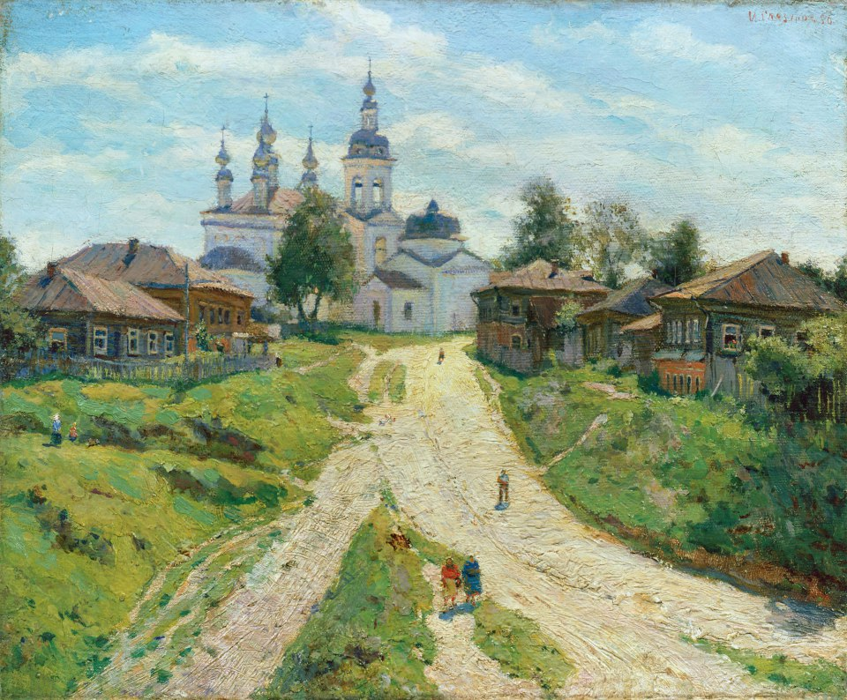
Жизнь задыхается без цели.
Ф.М. Достоевский

Slide 2
Ане́сти
Тема 19. Две дороги, два пути
Вы узнаете:
- как найти смысл жизни,
- что ожидает, если пойдёшь направо,
- когда наука и религия идут по одному пути.

Slide 3
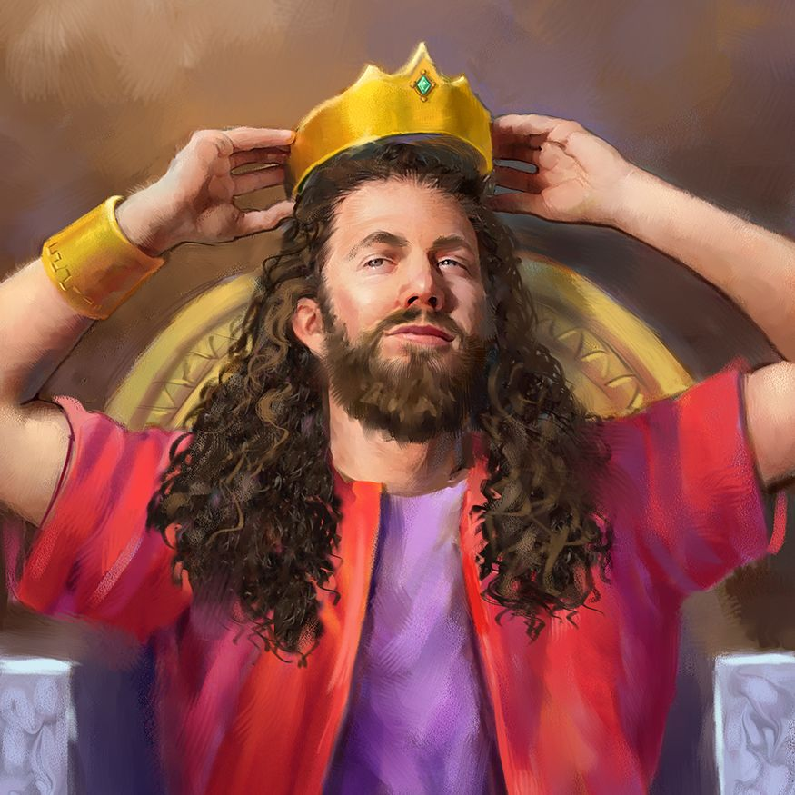
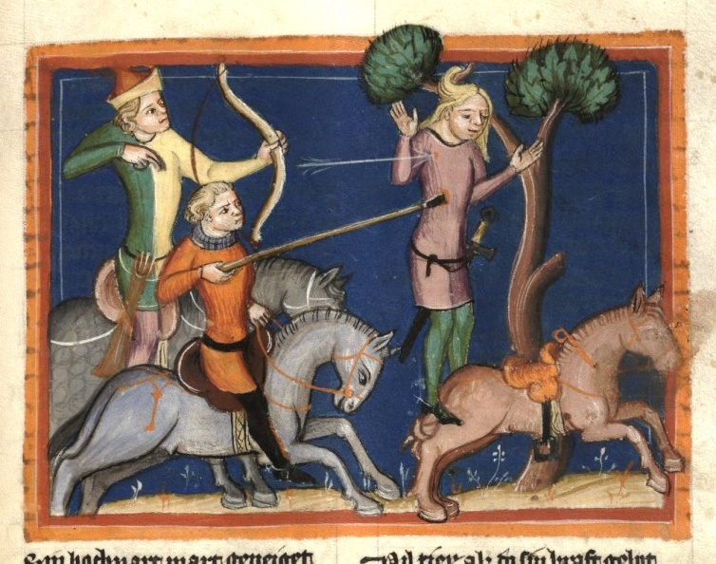
Сын Давида - Авессалом
ГОРДОСТЬ И ЗАВИСТЬ!

Slide 4
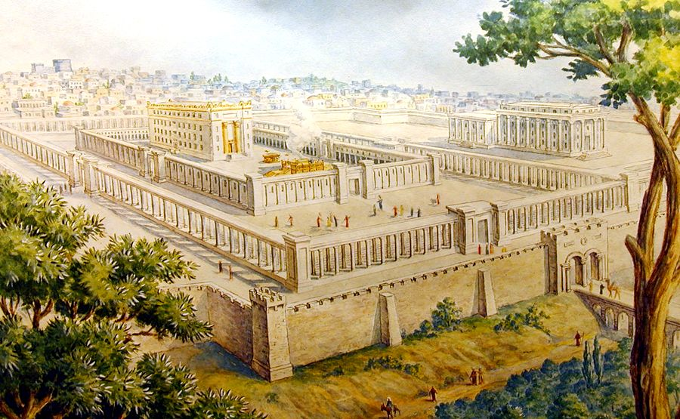
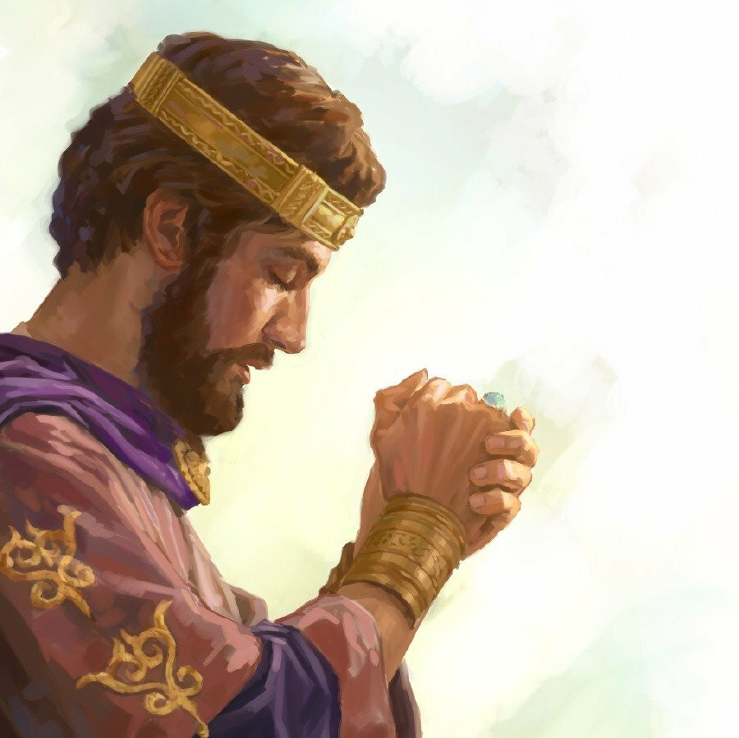
Сын Давида - Соломон
СКРОМНОСТЬ И МУДРОСТЬ!

Slide 5
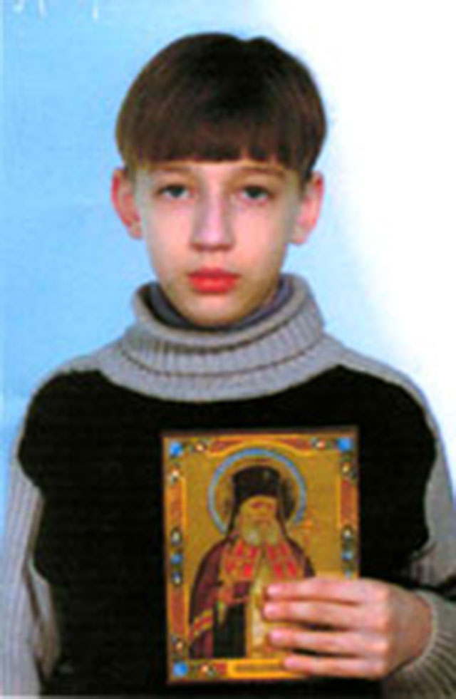
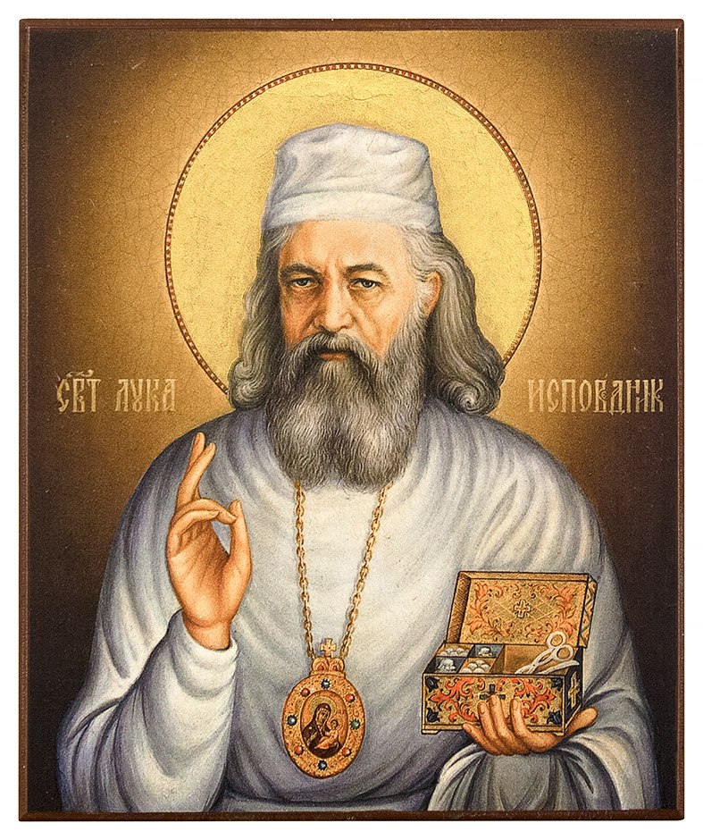

Slide 6
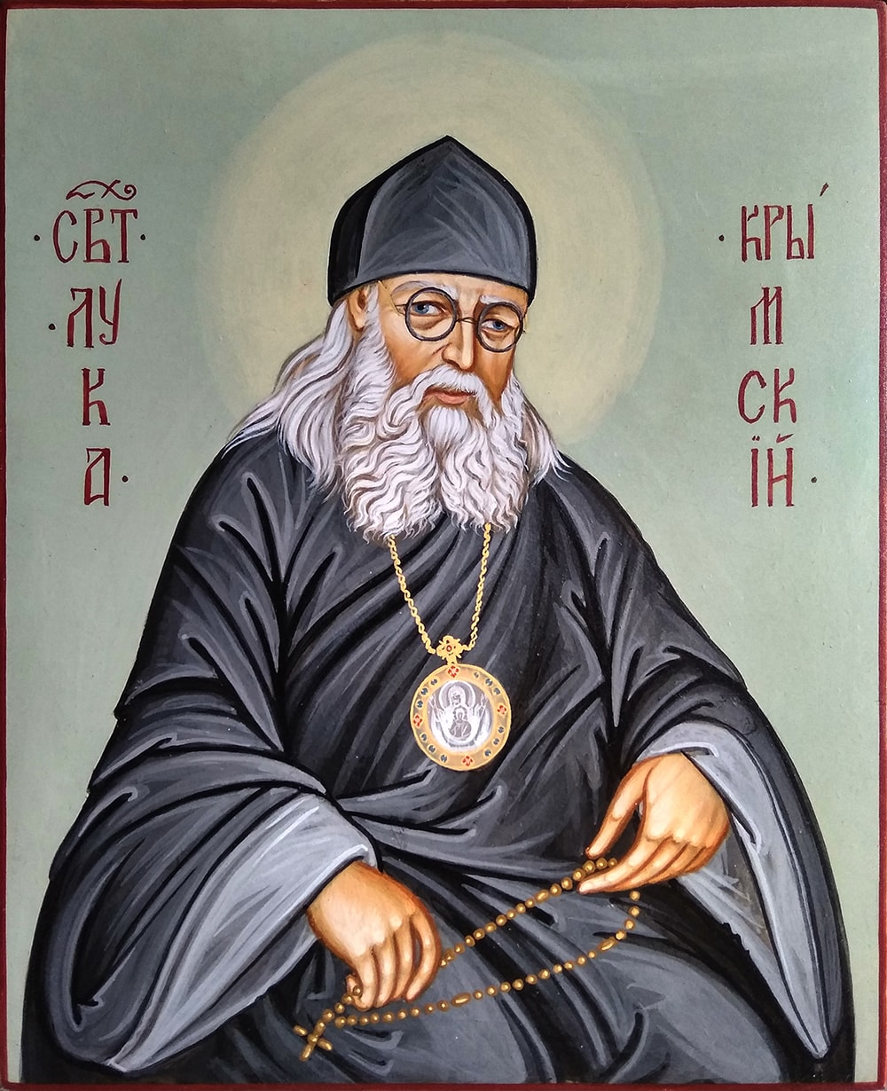
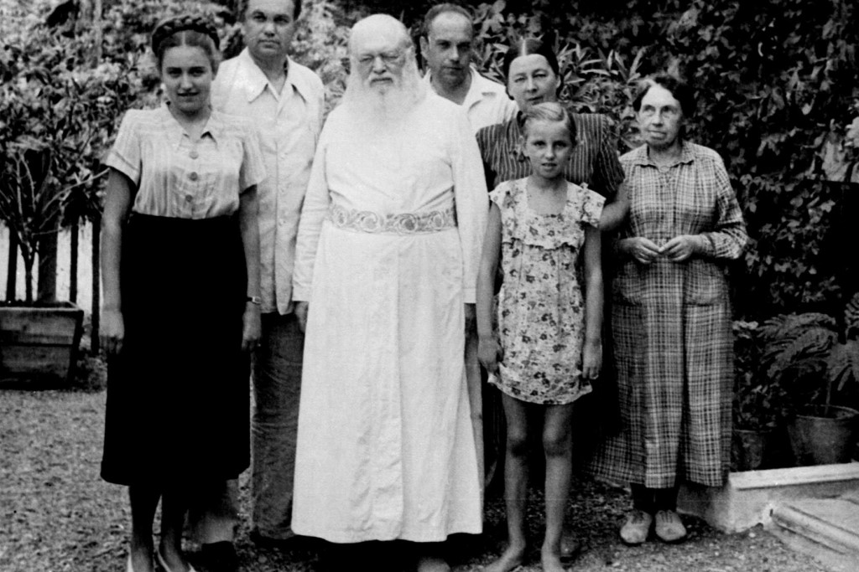
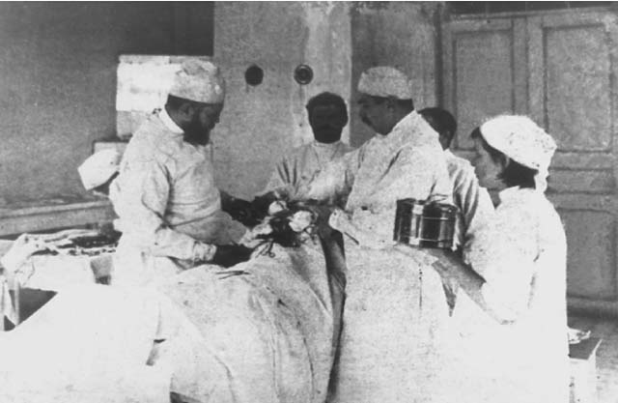
Святитель Лука Крымский

Slide 7
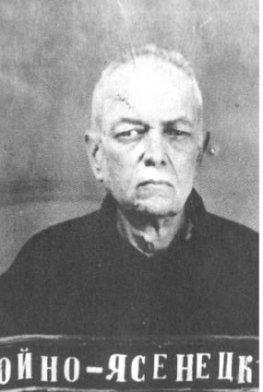
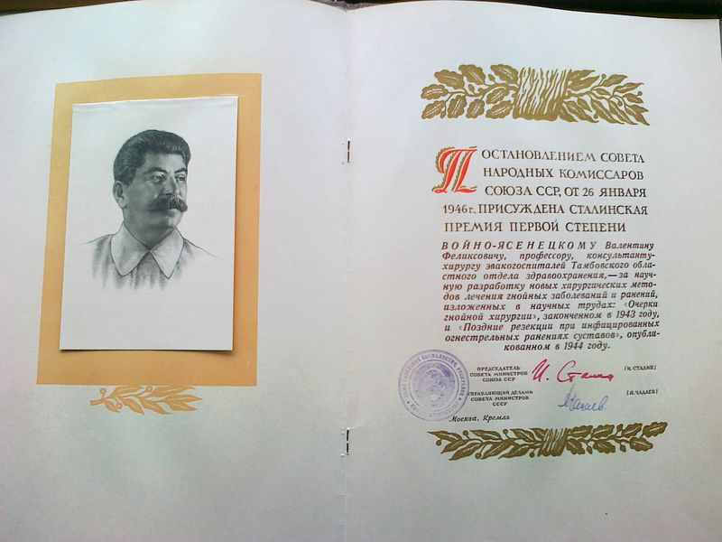
Епископу, бывшему заключённому - диплом лауреата Сталинской премии?

Slide 8
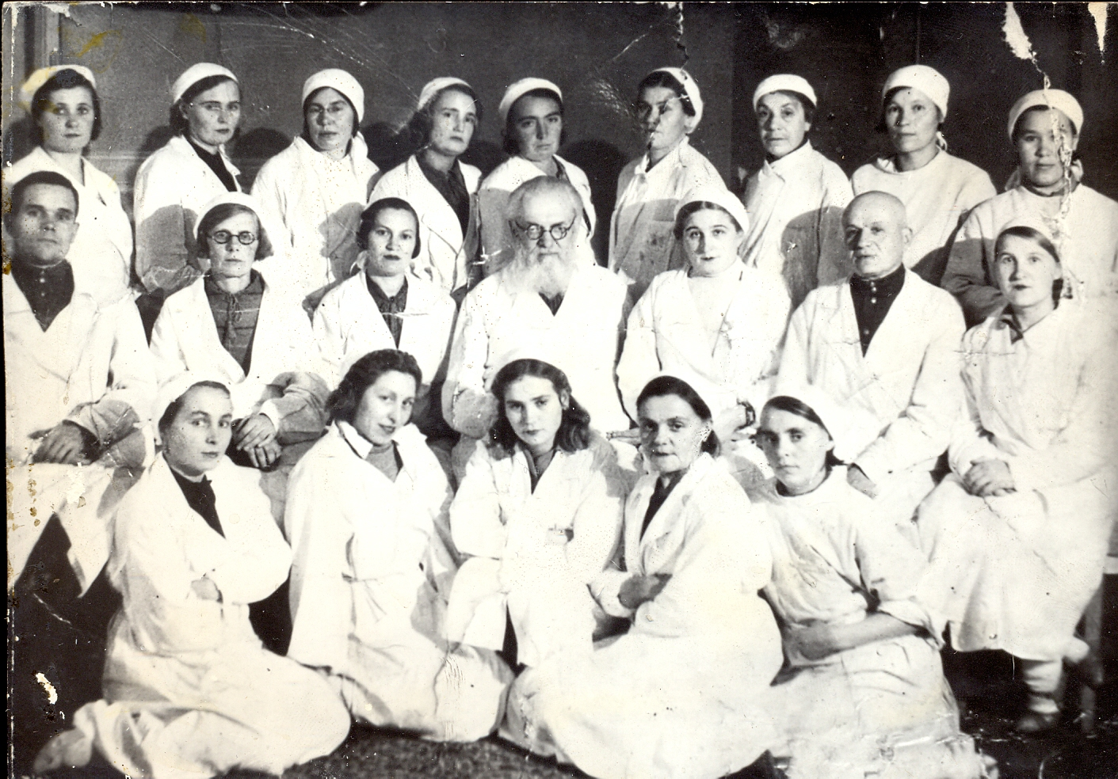
Можно ли сказать, что наука и религия – это два разных пути?

Slide 9
Ане́сти
Тема 19. Две дороги, два пути
Вы узнали?
- как найти смысл жизни,
- что ожидает, если пойдёшь направо,
- когда наука и религия идут по одному пути.

